Slide 2
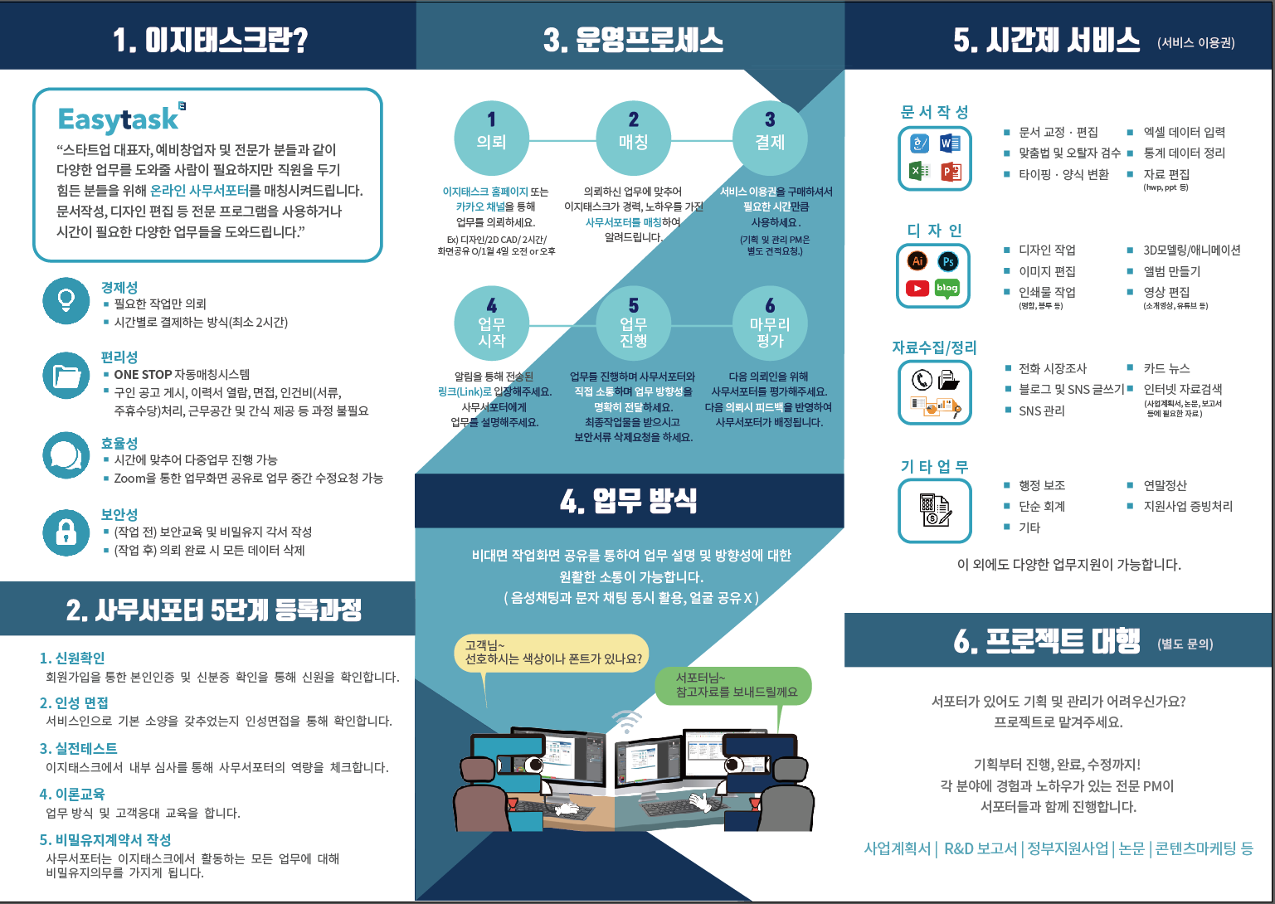
다음과 같은 불편사항이 있을 때 이지태스크를 이용해주세요 ^^
상담부터
최종마무리까지
시간과 비용에
대한 부담.
전문 프리랜서에
대한 기대치가
높지만 결과물의
만족도 떨어짐.
간단한 작업인데
전문인력을
채용하기
부담스러움.
작업물에 대한
피드백이
자유롭지 못함.
프로젝트 베이스로 내가 하던 일을 이어서 할 수 없음
구인공고 올리고 비용처리 하고
하느니 내가 하는게 빠름

Slide 3
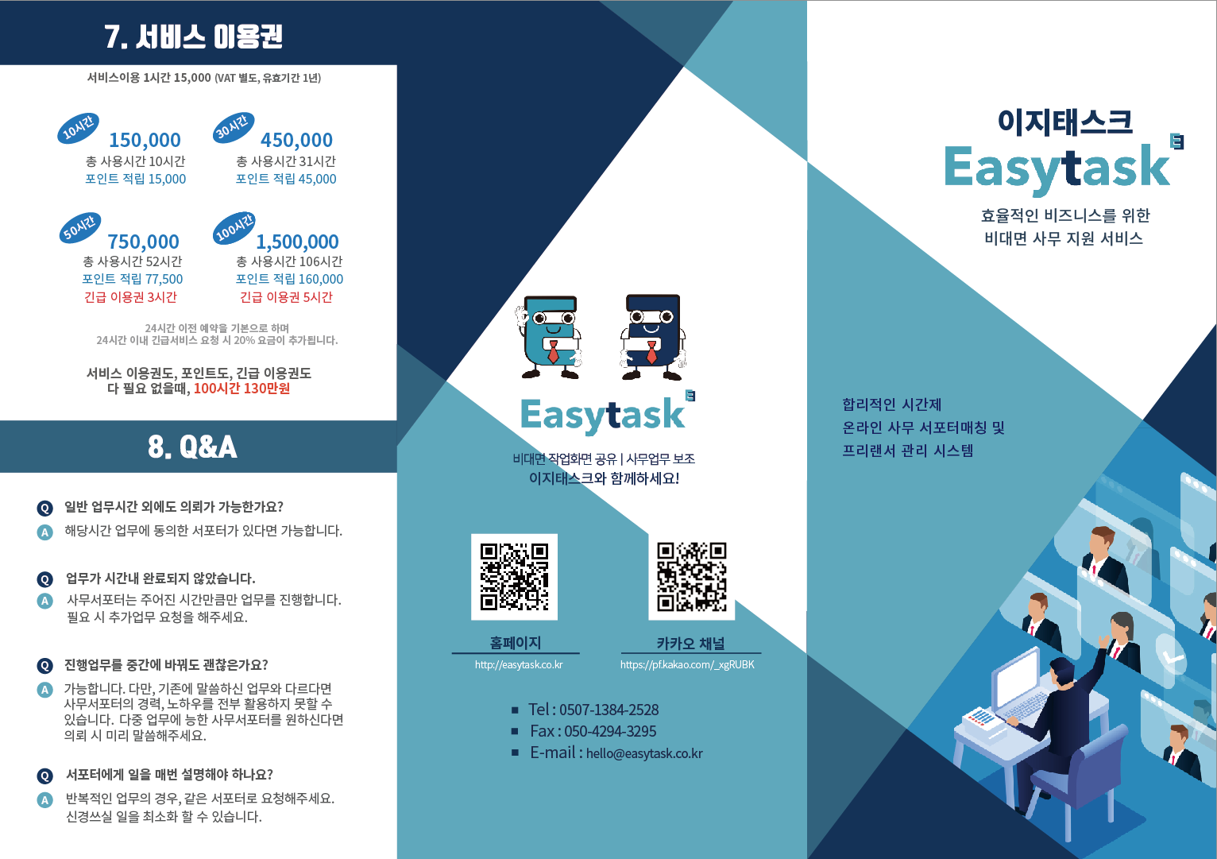
이지태스크에서
돈으로 살 수 있는 것?
* 건강한 시간 * 성장기회
* 일 기획 및 분배능력 향상
‘더 핵심적인 일‘을 할 수 있도록
업무분담이 필요합니다.
업무
스트레스
건강을 위한 노력
잡무로 인한 Burn out
성장기회 박탈
무용지물
시간 부족
바쁜 업무
성장할 수 있는 기회

Slide 4
목차
회사이름
문제인식
1-1 제품‧서비스의 개발동기
1-2 제품‧서비스의 목적(필요성)
색상 , 폰트 등 회사의 분위기에 맞게 사용하세요
(이 템플릿도 저희 서포터님께서 만들어 주셨답니다 ^^)
2. 실현가능성
2-1 제품‧서비스의 개발 방안
2-2 고객 요구사항에 대한 대응방안
3. 성장전략
3-1 자금소요 및 조달계획
3-2 시장진입 및 성과창출 전략
EASYTASK & PROJECT
4. 기업 구성
4-1 대표자·직원의 보유역량 및 기술보호 노력
4-2. 사회적 가치 실천계획

Slide 5
1. 문제인식
1-1. 제품·서비스의 개발동기
EASYTASK
시간제온라인
MICRO-사무서포터매칭
AI플랫폼
EASYTASK
시간제온라인
MICRO-사무서포터매칭
AI플랫폼
EASYTASK
시간제온라인
MICRO-사무서포터매칭
AI플랫폼
EASYTASK
시간제온라인
MICRO-사무서포터매칭
AI플랫폼

Slide 6
1. 문제인식
1-2. 제품·서비스의 목적(필요성)
EASYTASK
효율적인
비즈니스를 위한
사무지원서비스
EASYTASK
WWW.EASYTASK.CO.KR
EASYTASK
효율적인
비즈니스를 위한
사무지원서비스

Slide 7
2. 실현가능성
2-1 제품·서비스의 개발방안
실시간 서포터의 도움을 받아
업무의 효율을 높이세요.
EASYTASK 2021
실시간 서포터의 도움을 받아
업무의 효율을 높이세요.
EASYTASK 2021
실시간 서포터의 도움을 받아
업무의 효율을 높이세요.
EASYTASK 2021
실시간 서포터의 도움을 받아
업무의 효율을 높이세요.
EASYTASK 2021

Slide 8
3. 성장전략
3-1. 자금소요 및 조달계획
EASYTASK 2021
업무가 있으시면
원하는 시간과 날짜에
비대면 업무가 가능합니다.
EASYTASK 2021
업무가 있으시면
원하는 시간과 날짜에
비대면 업무가 가능합니다.
EASYTASK
업무가 있으시면
원하는 시간과 날짜에 비대면 업무가 가능합니다.
EASYTASK
업무가 있으시면
원하는 시간과 날짜에
비대면 업무가 가능합니다.

Slide 9
3. 성장전략
3-2. 시장진입 및 성과 창출 전략
EASYTASK 01
EASYTASK 01
EASYTASK 01
EASYTASK 01
서포터와 협업하여
업무의 효율을
높여보세요.
서포터와 협업하여
업무의 효율을
높여보세요.
서포터와 협업하여
업무의 효율을
높여보세요.
서포터와 협업하여
업무의 효율을
높여보세요.

Slide 10
4. 기업구성
4-1. 대표자·직원의 보유역량 및 기술보호 노력
EASYTASK
사무업무부터
디자인, 기획까지
고객님이 요청하시면
작업이 실시간 진행됩니다.
EASYTASK
사무업무부터
디자인 기획까지
고객님이 요청하시면
작업이 실시간 진행됩니다.
EASYTASK
사무업무부터
디자인 기획까지
고객님이 요청하시면
작업이 실시간 진행됩니다.
EASYTASK
사무업무부터
디자인 기획까지
고객님이 요청하시면
작업이 실시간 진행됩니다.

Slide 11
4. 기업구성
4-2. 사회적 가치 실천계획
EASYTASK 02
여러분의 기획능력을
향상시킬 수 있도록
이지태스크의 서포터가
작업을 도와드리겠습니다.
EASYTASK 04
여러분의 기획능력을
향상시킬 수 있도록
이지태스크의 서포터가
작업을 도와드리겠습니다.
PROJECT
REVIEW
EASYTASK 01
여러분의 기획능력을
향상시킬 수 있도록
이지태스크의 서포터가
작업을 도와드리겠습니다.
EASYTASK 03
여러분의 기획능력을
향상시킬 수 있도록
이지태스크의 서포터가
작업을 도와드리겠습니다.

Slide 12
원하는 색상표를 선택하여 적용하세요^^
최신 트렌디한 색상팔레트 보러 바로가기~
https://www.webdesignrankings.com/resources/lolcolors/
1
2
3
4
5
adsf
adsf
adsf
adsf
adsf
adfs
adfs
adfs
adfs
adfs
asdf
asdf
asdf
asdf
asdf
afds
afds
afds
afds
afds

